Slide 1
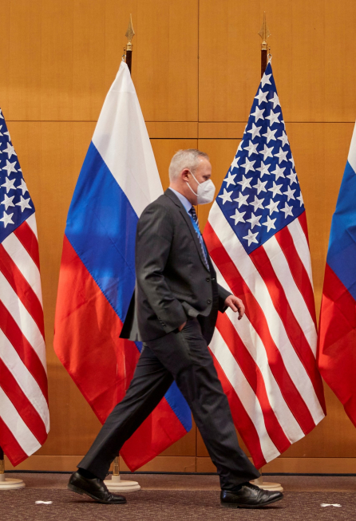

CHÀO MỪNG
CÁC EM ĐẾN VỚI BÀI HỌC MỚI!

Slide 2

NHÌN HÌNH ĐOÁN Ý
KHỞI ĐỘNG
Luật chơi: chia thành 4 đội chơi (2 đội cùng thực hiện một nhiệm vụ).
4 đội chơi bốc thăm hình ảnh và nêu ý nghĩa biểu tượng của Liên Xô hoặc Mỹ từ năm 1991 đến nay mà đội bốc thăm được vào giấy A4.
Sau 2 phút, đội nào trả lời chính xác, thông tin đưa ra phong phú hơn, đó là đội chiến thắng.

Slide 3
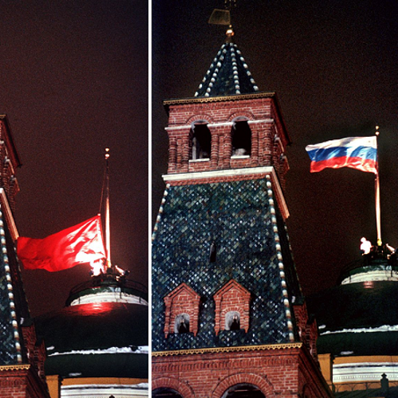
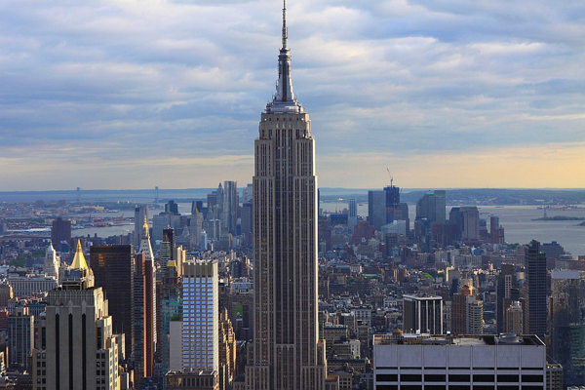
Hình 1. Lá cờ Liên bang Nga thay cho cờ Liên Xô trên nóc điện Krem-li (26/12/1991)
Hình 2. Một góc của thành phố Niu Y – oóc (Mỹ)

Slide 4
Rạng sáng ngày 26/12/1991, trước sự chứng kiến của hàng nghìn người, lá cờ Liên bang Nga được kéo lên nóc điện Krem-li, đánh dấu sự bắt đầu của nước Nga thời hậu Xô-viết. Liên bang Nga, quốc gia kế tục của Liên Xô, chính thức ra đời và trải qua nhiều biến động về chính trị, kinh tế.
Hình 1. Lá cờ Liên bang Nga thay cho cờ Liên Xô trên nóc điện Krem-li (26/12/1991)

Slide 5
Với dân số gần 9 triệu người (2020), Niu Y-oóc là một trong những siêu đô thị đông dân nhất thế giới. Thành phố này là trung tâm chính trị, kinh tế, tài chính, ngoại giao, văn hoá,... hàng đầu của thế giới, là biểu tượng cho sự phồn vinh của nước Mỹ - siêu cường duy nhất trên thế giới sau khi Liên Xô tan rã năm 1991.
Hình 2. Một góc của thành phố Niu Y – oóc (Mỹ)

Slide 6
BÀI 21
LIÊN BANG NGA VÀ NƯỚC MỸ TỪ NĂM 1991 ĐẾN NAY.

Slide 7
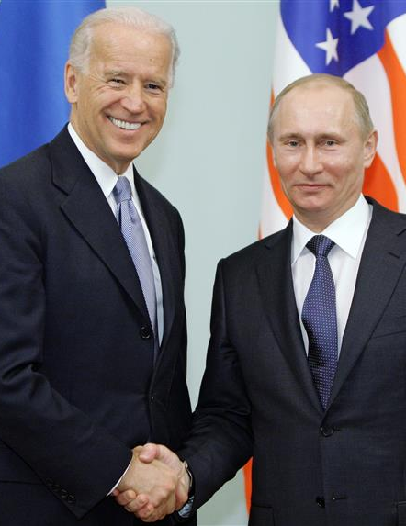
NỘI DUNG BÀI HỌC
Tình hình chính trị, kinh tế của Liên bang Nga từ năm 1991 đến nay
01
Tình hình chính trị, kinh tế Mỹ từ năm 1991 đến nay
02

Slide 8
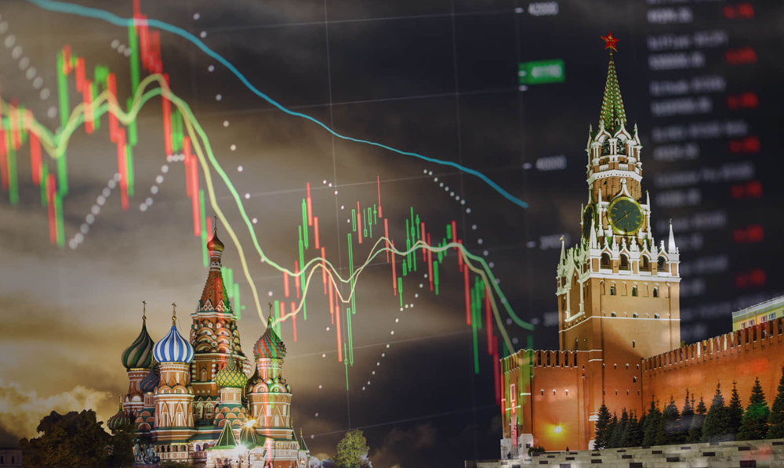
TÌNH HÌNH KINH TẾ,
CHÍNH TRỊ LIÊN BANG NGA TỪ NĂM 1991 ĐẾN NAY
I

Slide 9
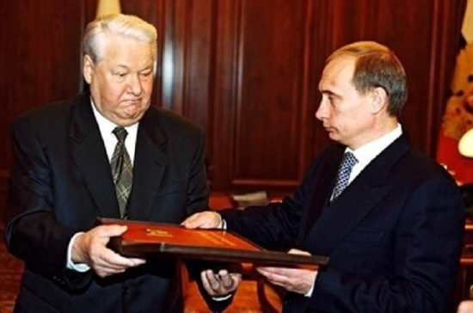
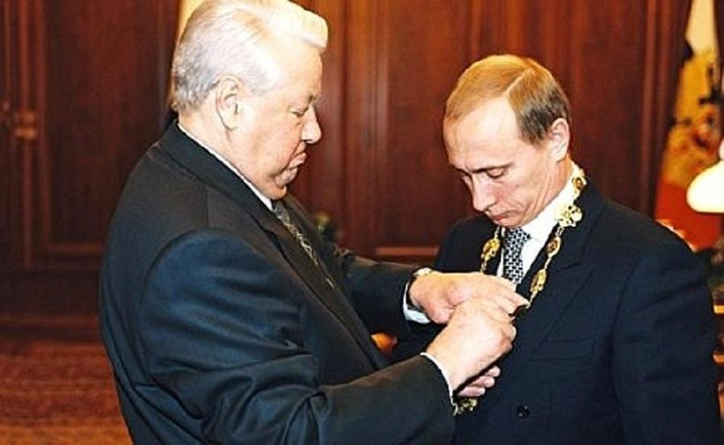
Khai thác Hình 21.1, hình ảnh do GV cung cấp, thông tin mục 1a SGK tr.114 và trả lời câu hỏi: Hãy nêu những nét chính về tình hình chính trị của Liên bang Nga từ sau khi Liên Xô tan rã (1991) đến nay.
21.1. Tổng thống B.En-xin trao bản Hiến pháp cho V.Pu-tin (19991)
Tổng thống B.En-xin trao huy hiệu cho V.Pu-tin (1991)

Slide 10
TƯ LIỆU 1.1: Liên bang Nga bước ra vũ đài quốc tế “sau Chiến tranh lạnh” với quy chế đặc biệt: “Quốc gia kế tục Liên Xô”. Quy chế này thể hiện ở ba khía cạnh chủ yếu sau: 1) Nga được Liên hợp quốc đồng ý chuyển giao chiếc ghế Ủy viên thường trực Hội đồng bảo an do Liên Xô nắm giữ trước đây; 2) Các đại sứ của Liên Xô cũ ở tất cả các nước được thừa nhận là đại sứ Liên bang Nga mà không cần trình bày lại ủy nhiệm thư; 3) Trong bốn nước thuộc Liên Xô có vũ khí hạt nhân trên lãnh thổ của mình (Nga, U-crai-na, Bê-la-rút, Ca-dắc-xtan), chỉ Liên bang Nga được thừa nhận là cường quốc hạt nhân với việc “nút bấm hạt nhân” được trao cho Tổng thống Nga. Trên thực tế, được thừa kế phần lớn di sản quân sự, tiềm lực kinh tế, khoa học – kĩ thuật và tiềm lực trí tuệ của Liên Xô trước đây, cộng với những lợi thế khách quan khác, Liên bang Nga có tất cả những nhân tố cấu thành sức mạnh, vị thế của một cường quốc thế giới.
(Dẫn theo Hà Mỹ Hương, Nước Nga hậu Xô viết qua những biến thiên của lịch sử, NXB Chính trị quốc gia, Hà Nội, 2009, tr.108)

Slide 11

1. Chính trị
1
2
Trong thời kì Tổng thống B. En-xin (1991 – 1999)
Trong thời kì Tổng thống V.Pu-tin (1999 đến nay)

Slide 12
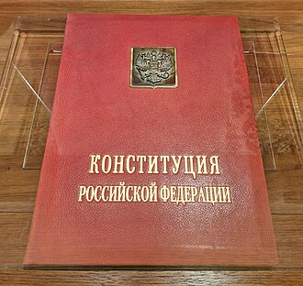
Thời kì Tổng thống B. En-xin (1991 – 1999)
Liên bang Nga kế thừa địa vị pháp lí của Liên Xô trong quan hệ quốc tế.
12/1993, ban hành Hiến pháp mới, xác lập thể chế Cộng hòa Tổng thống của Liên bang Nga.
Một bản sao Hiến pháp Liên bang Nga

Slide 13
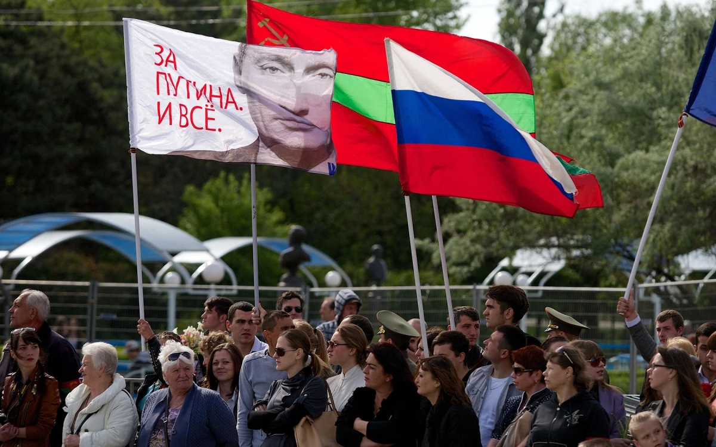
Thời kì Tổng thống B. En-xin (1991 – 1999)
Đối mặt với tình trạng xung đột sắc tộc căng thẳng (nổi bật là phong trào li khai vùng Tréc-xni-a).

Slide 14
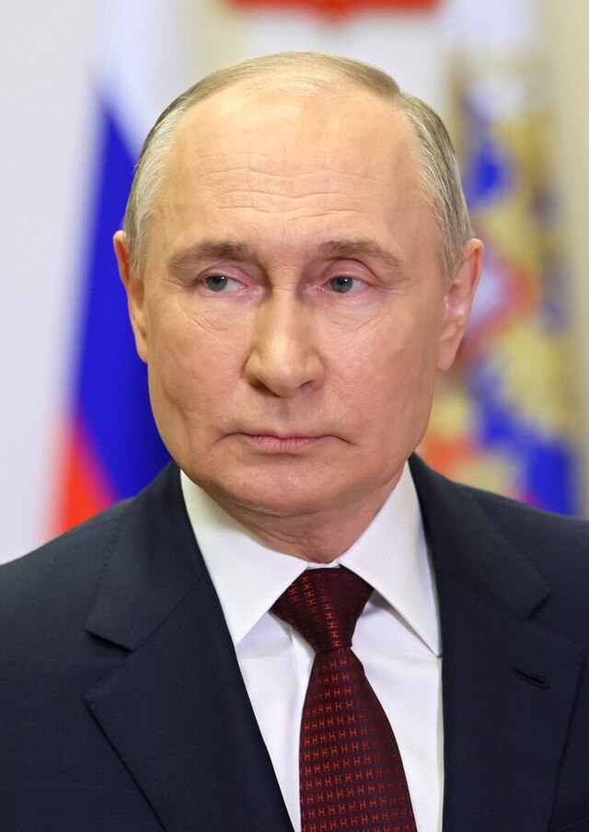
Thời kì Tổng thống V.Pu-tin (1999 đến nay):
ĐỐI NỘI
Dần ổn định, địa vị quốc tế được nâng cao.
ĐỐI NGOẠI
Thực hiện chính sách cân bằng Âu - Á.
Đẩy mạnh quan hệ hợp tác với Cộng đồng các quốc gia độc lập (SNG), Trung Quốc, Ấn Độ, Hiệp hội các quốc gia Đông Nam Á (ASEAN).

Slide 15
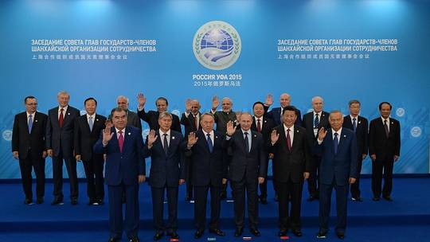
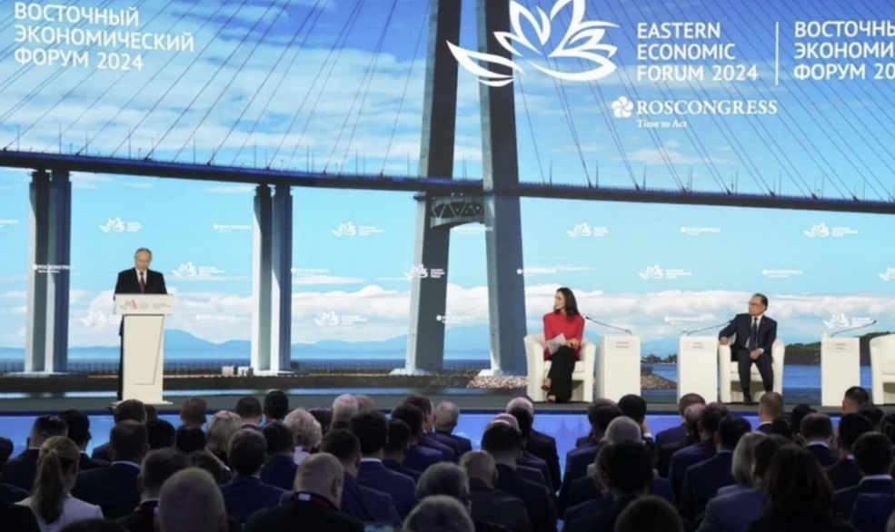
Hội nghị thượng đỉnh SCO 2015 tổ chức tại Ufa, Nga
Quang cảnh phiên toàn thể Diễn đàn Kinh tế Phương Đông lần thứ IX (EEF 2024)

Slide 16


NHÂN VẬT LỊCH SỬ
HS cả lớp chia làm 2 đội.
Nhiệm vụ: Viết những thông tin về nhân vật lịch sử - V. Pu-tin vào bảng phụ.
Đội nào có nhiều thông tin chính xác hơn, đó là đội chiến thắng.

Slide 17
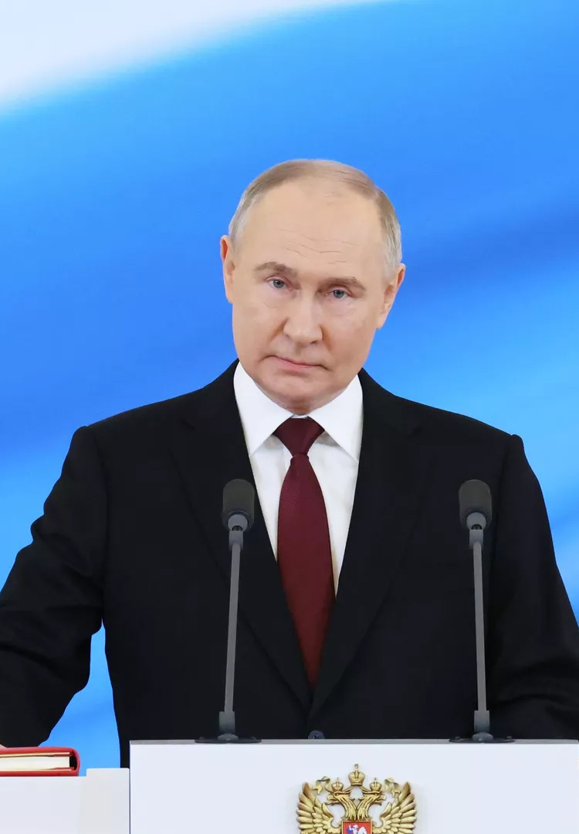
TỔNG THỐNG VLA-ĐI-MIA PU-TIN
Năm sinh: 1952.
Là sĩ quan tình báo KGB của Liên Xô.
Năm 1999, V. Pu-tin thay B. En-xin trở thành Tổng thống Liên bang Nga và hiện nay (2024) vẫn đang nắm giữ vị trí này.
Ông mong muốn khôi phục vị thế cường quốc hàng đầu thế giới của Nga.

Slide 18
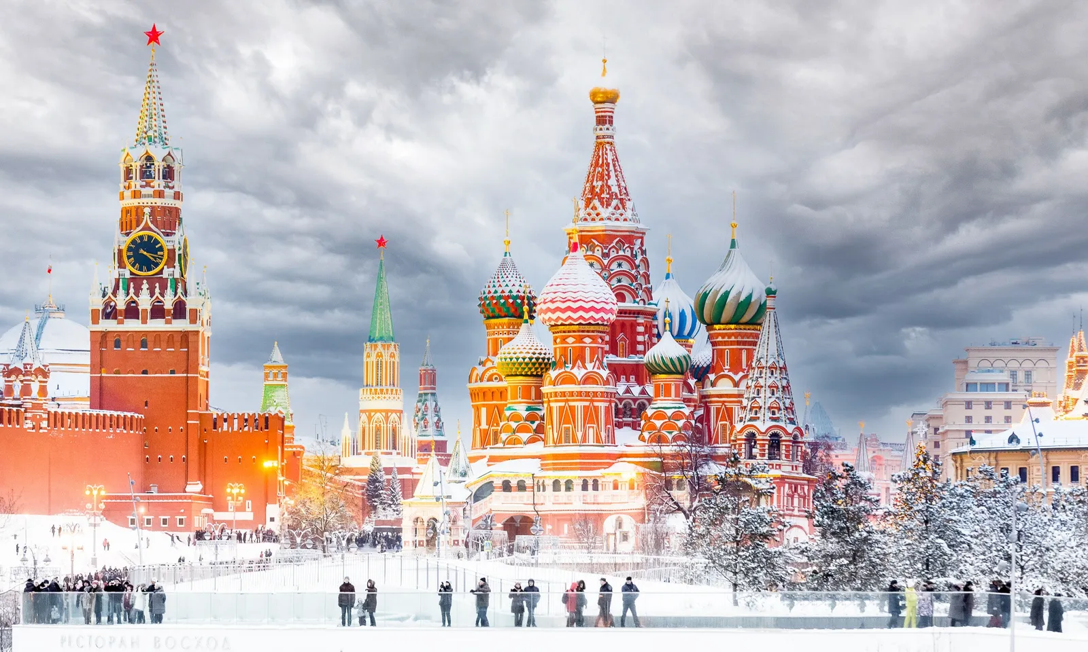
Kết luận
Tình hình chính trị Liên bang Nga (1991) đến nay:
Trong thời kì Tổng thống B. En-xin (1991- 1999): theo thể chế Tổng thống Liên bang (theo Hiến pháp năm 1993), gặp nhiều căn thẳng về sắc tộc.
Trong thời kì Tổng thống V.Pu-tin (1999 – nay): chính trị ổn định, nỗ lực khôi phục lại vị thế cường quốc hàng đầu thế giới của Nga

Slide 19


Khai thác Tư liệu 21.2, thông tin mục 1b SGK tr.114, 115 và trả lời câu hỏi:
Hãy nêu những nét chính về tình hình kinh tế của Liên bang Nga từ sau khi Liên Xô tan rã (1991) đến nay.
Dựa vào Tư liệu 21.2, hãy nêu nhận xét về tốc độ tăng trưởng kinh tế của Liên bang Nga giai đoạn 1991 – 2021

Slide 20
Tốc độ tăng trưởng GDP của Nga giai đoạn 1991 – 2021
(Đơn vị: %)
1991 | 1996 | 1997 | 2000 | 2008 | 2018 | 2019 | 2020 | 2021
-5,0 | -3,8 | 1,4 | 10,0 | 5,2 | 2,8 | 2,2 | -2,7 | 4,7
(Nguồn: Dữ liệu Ngân hàng Thế giới (WB)

Slide 21
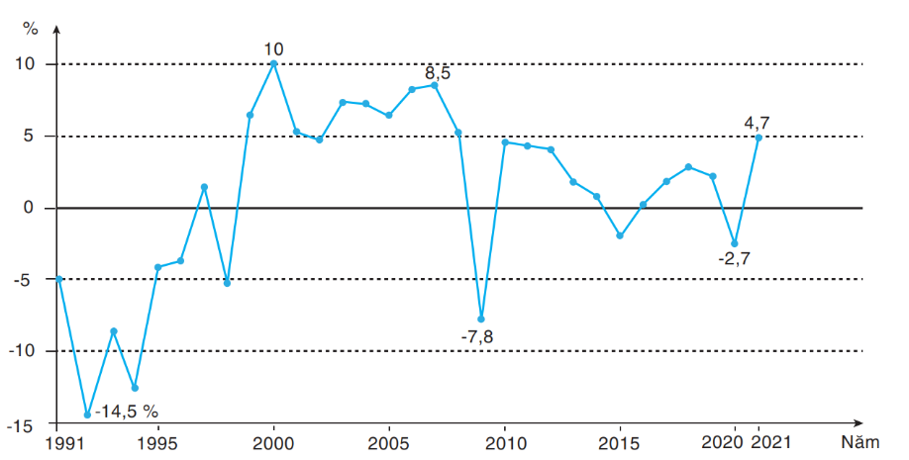
Biểu đồ tốc độ tăng trưởng GDP của Liên bang Nga giai đoạn 1991 – 2021
(Đơn vị; %)
(Nguồn: Ngân hàng Thế giới)

Slide 22
2. Kinh tế
1991 - 1999
1999 - nay
Cải tổ nền kinh tế theo hướng thị trường tự do
1991 – 1995: Tốc độ tăng trưởng GDP luôn ở mức âm.
Từ 1996: Kinh tế bắt đầu phục hồi.
Năm 2000 đến nay: GDP tăng trưởng mạnh (10%).
Từ 2000 đến nay: Tăng trưởng không ổn định.
Hạn chế: Quy mô chưa mạnh, phụ thuộc vào xuất khẩu nguyên – nhiên liệu.

Slide 23
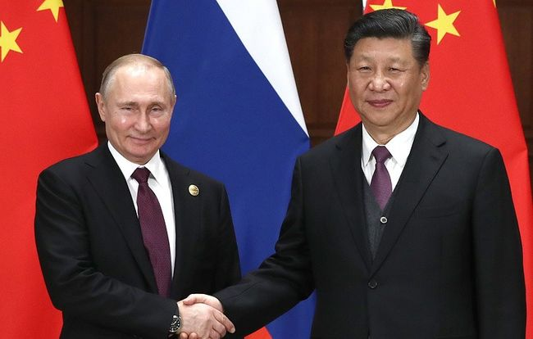
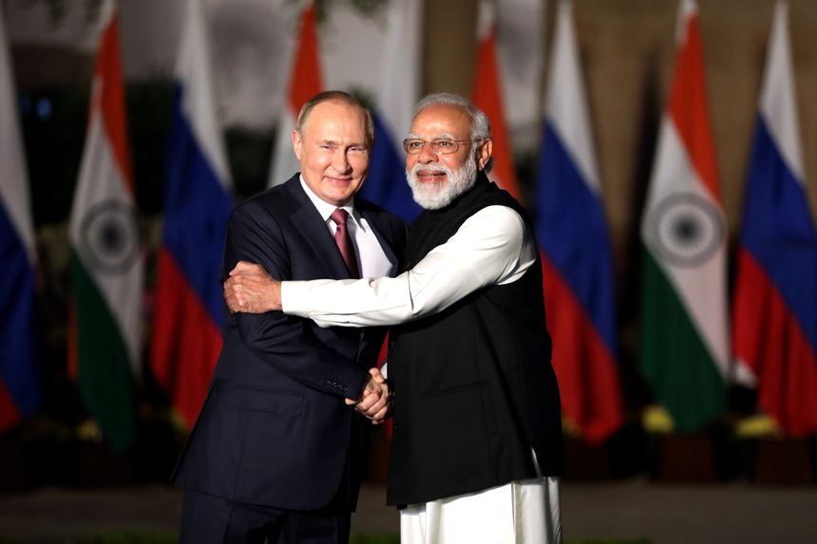
Tổng thống Nga V. Pu-tin và Chủ tịch Trung Quốc Tập Cận Bình trong một cuộc gặp
Thủ tướng Ấn Độ Na-ren-da Mo-di (phải) và Tổng thống Nga V. Pu-tintại cuộc gặp ngày 6/12 ở Niu Đê-hi

Slide 24
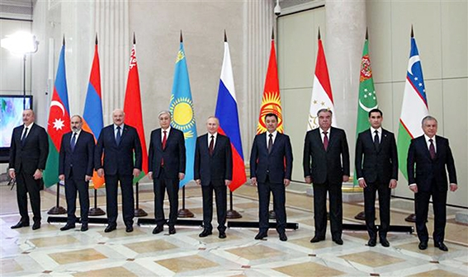
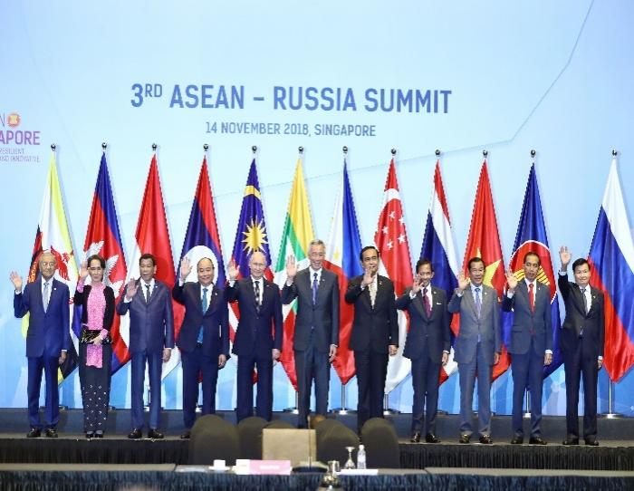
Tổng thống Nga V. Pu-tin cùng các nhà lãnh đạo các nước thành viên ASEAN tại Hội nghị Cấp cao ASEAN - Nga lần thứ 3, tại Xin-ga-po
Tổng thống Nga V. Pu-tin (giữa) chụp ảnh với các đại biểu tham dự Hội nghị thượng đỉnh không chính thức SNG ở Xanh Pê-téc-bua, Nga, 26/12/2022

Slide 25

Theo em, vì sao trong giai đoạn 1991 – 1995, tốc độ tăng trưởng bình quân hằng năm của GDP luôn là số âm?
Trong giai đoạn 1991 – 1995, tốc độ tăng trưởng bình quân hằng năm của GDP luôn là số âm do sai lầm của chính phủ trong việc thực hiện chính sách tư nhân hóa.

Slide 26

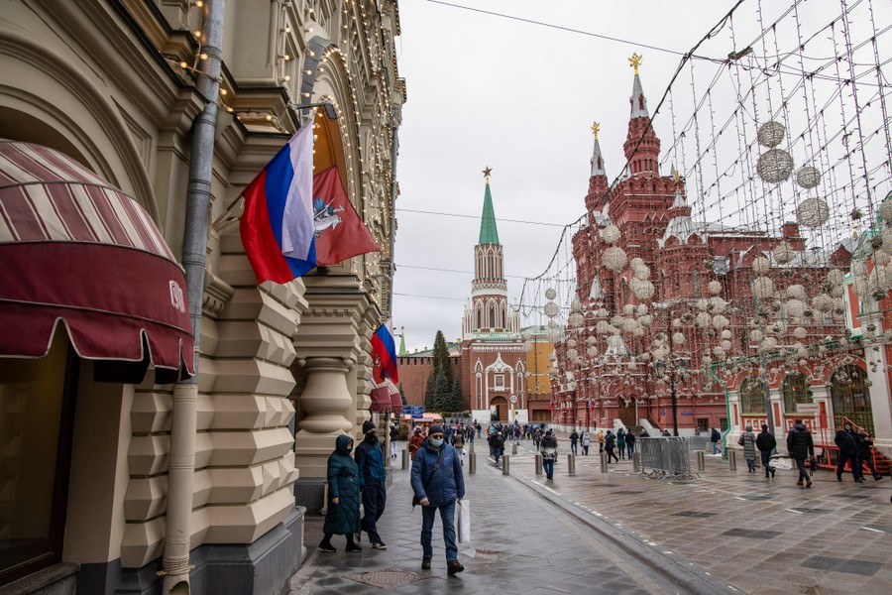
Sự chuyển biến về chính trị, kinh tế của Liên bang Nga
từ năm 1991 đến nay có ý nghĩa gì?
Địa vị quốc tế được nâng cao, lấy lại vị trí cường quốc.
Góp phần tạo nên trật tự thế giới đa cực.
Tạo điều kiện để đối trọng với Mỹ và các nước phương Tây.

Slide 27
Kết luận
Tình hình kinh tế Liên bang Nga (1991) đến nay:
Trong thời kì Tổng thống B. En-xin (1991- 1999): kinh tế tăng trưởng âm (1991 – 1996) sau đó bắt đầu tăng trưởng (1996 trở đi).
Trong thời kì Tổng thống V.Pu-tin (1999 – nay): tăng trưởng nhưng tốc độ không ổn định.

Slide 28
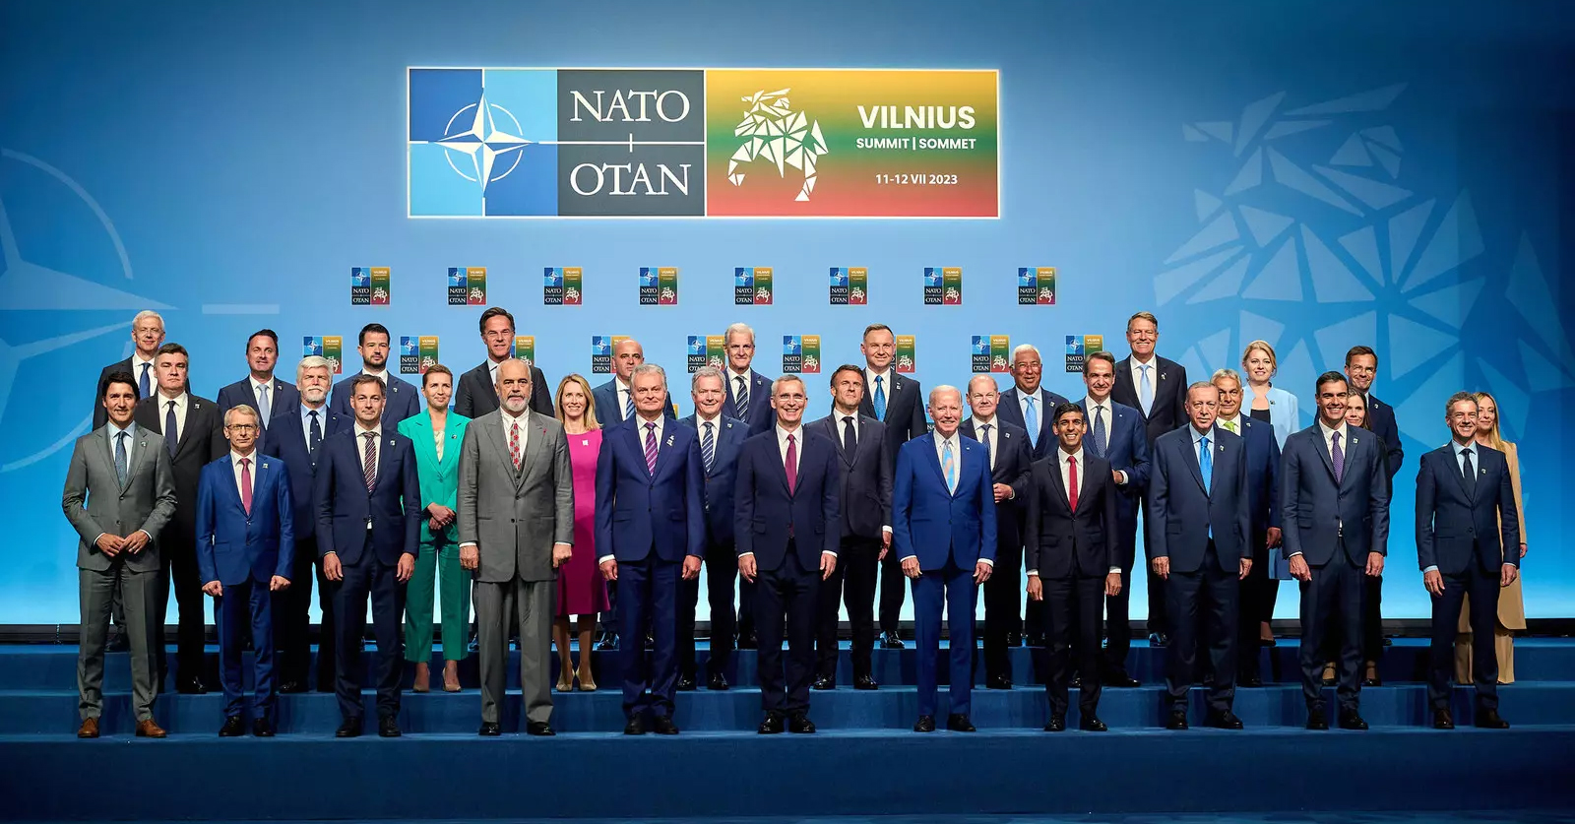
CẢM ƠN CÁC EM ĐÃ LẮNG NGHE!

